Slide 1
ЛЕКЦІЯ 1
РЕСУРСОЗБЕРІГАЮЧІ
ПРОЦЕСИ ХОЛОДНОГО ВИДАВЛЮВАННЯ

Slide 2
Класифікація процесів холодного об'ємного штампування і видавлювання
Технологія холодного об'ємного штампування (ХОШ) є ефективним методом виготовлення точних заготовок деталей машин. До ХОШ відносять процеси отримання заготовок, у яких розміри, форма і якість поверхонь максимально наближені до аналогічних параметрів готової деталі, внаслідок чого немає необхідності в подальшій обробці заготовки зі зняттям стружки, або вона зведена до мінімуму. Відношення площі необроблюваних поверхонь заготовок до площі всієї поверхні деталі у деталей, виготовлених холодним видавлюванням, може досягати 0,85...1,0.
Різновидності способів ХОШ, а також призначення і область їх застосування, приведені на рис. 1.1.
Процес відкритої осадки (схема А1) призначений для зменшення відносної висоти заготовки Н/D і забезпечує калібрування вихідних заготовок для видавлювання по висоті і отримання паралельних торців заготовки, перпендикулярних осі симетрії. Закрита осадка (схема А1) використовується також для зменшення параметра Н/D заготовок і для калібрування заготовок як по висоті, так і по діаметру.
Карбування (чеканка) – це процес формування рельєфу деталей типу монет і медалей (схема А3). Іноді за такою схемою об’ємне формування виконують зі значною деформацією, що дозволяє отримати складні деталі типу корпусів годинників відкритим штампуванням з облоєм.

Slide 3
Висадка (схеми Б1, Б2) – це процес осадження частини заготовки і створення місцевих потовщень на кінці або в середині стрижневої або трубчастої заготовки. Спосіб призначений для виробництва кріпильних і інших східчастих виробів. Використовується і для набору металу для подальшого штампування. Закрита висадка (схема Б3) – процес створення місцевих зовнішніх і внутрішніх потовщень і фланців при виробництві деталей типу кульових пальців, східчастих валів, штуцерів, кріпильних виробів.
Редукування (схема В1) – це процес штампування ступінчастих гладких валів, деталей, ступінчастих деталей з наскрізною і глухою порожниною, з шліцами і канавками методом обтиснення заготовок з малим ступенем деформації. Спосіб видавлювання (схема В2) відрізняється від редукування тим, що об’ємне деформування металу відбувається в закритій порожнині. Тому деформування виконується з високими ступенями формозмінення. Спосіб витяжки з потоншенням (схема В3) протікає з невеликими ступенями деформації, оскільки сила для деформування розтягненням передається через частину заготовки. Спосіб призначений для доробки видавлених деталей типу глибоких гільз і стаканів.

Slide 4
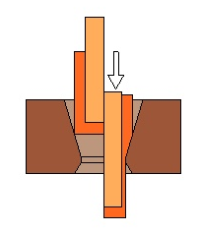
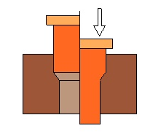
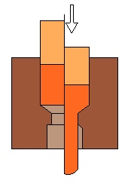
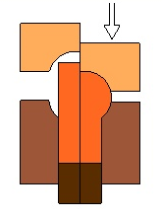
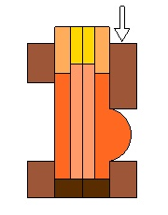
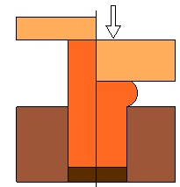
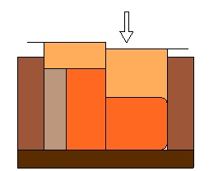
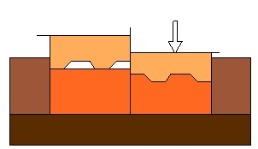
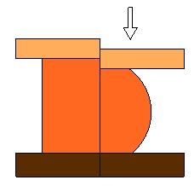
Рис. 1.1. Способи холодного об’ємного штампування

Slide 5

Одним з найбільш перспективних напрямків вирішення проблеми інтенсифікації (підвищення ефективності) процесів ХОШ за рахунок розширення технологічних можливостей цих процесів є розробка і освоєння нових ефективних технологічних способів холодного видавлювання.
Видавлювання – це спосіб об’ємного деформування шляхом витискування металу із закритої порожнини через отвір постійного перерізу.
Класифікацію способів видавлювання (рис. 2) здійснюють, як правило, на основі їх поділу на два класи:
а) базові або прості основні способи;
б) комбіновані способи, отримані шляхом з'єднання базових схем.

Slide 6

На рис. 1.2 показані у вигляді класифікації принципові схеми способів видавлювання. Залежно від співвідношення напрямків руху деформуючого інструменту (напрямку дії деформуючої сили) і напрямку течії (витікання) металу заготовки перший клас простих способів видавлювання підрозділяється на дві групі: поздовжнє (1 – пряме і зворотне) і поперечне (2 – радіальне і бокове).
Cеред базових способів є також різновидності в залежності від кінематичного варіанту виконання способу деформування, типу вихідної заготовки, особливостей конструкції деталі і штампового оснащення (рис. 1.3).

Slide 7
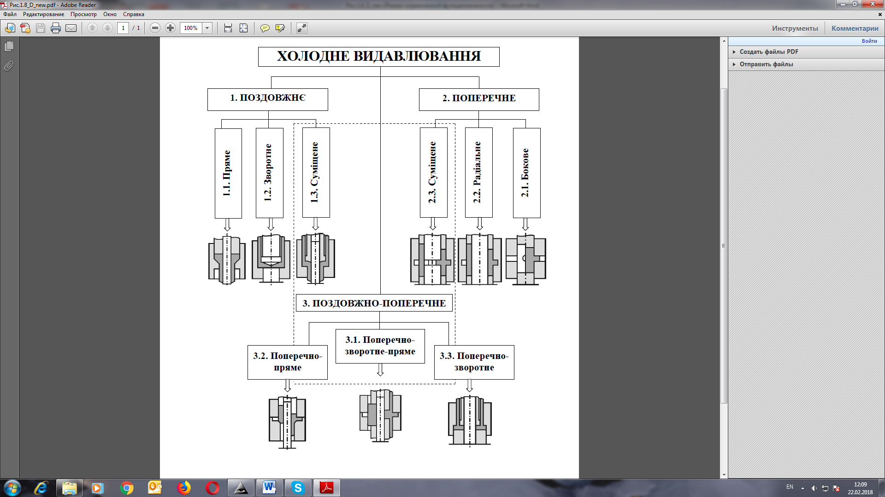

Slide 8
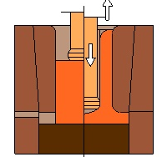
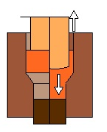
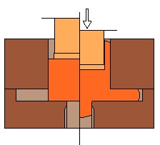
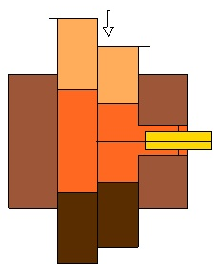
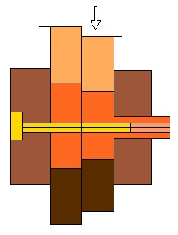
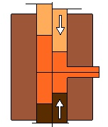
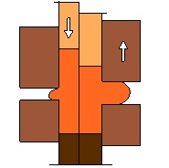
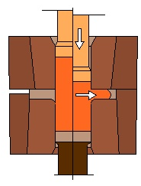
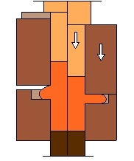
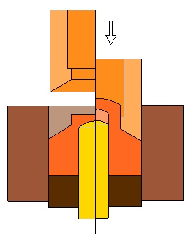
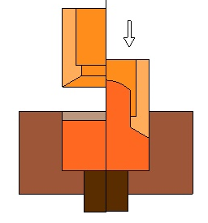
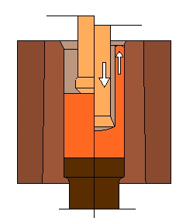
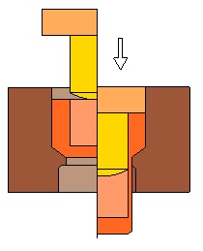
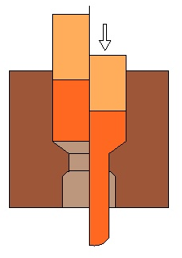
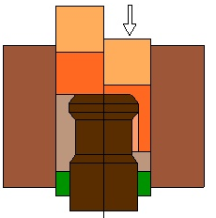
 | 1 | 2 | 3
А
Б
В
Г
Д
Рис. 1.2. Класифікація способів холодного видавлювання

Slide 9

Переваги процесів холодного об’ємного штампування
Основні переваги холодного видавлювання полягають у високих показниках продуктивності, точності розмірів і якості поверхні, ефективному використанні металу, підвищенні механічних властивостей зміцнюючих матеріалів.

Slide 10
1.2. Нові способи видавлювання
Способи видавлювання складнопрофільованих деталей. Виходячи з отриманої інформації про закономірності формозміни при комбінованій деформації і витісненні розроблені ряд способів, які дозволяють розширити можливості процесів ТОШ за рахунок ускладнення форми деталей, скорочення числа переходів і підвищення якості обробки, реалізувати шляхи деформування матеріалу, що забезпечують мінімальні витрати ресурсу пластичності, зниження нерівномірності деформацій і сили деформування. У розвиток процесу радіально-прямого видавлювання з роздачею запропоновані деякі нові способи комбінованого видавлювання. Відмінною особливістю нового способу є те, що за цим способом радіус зони розвороту течії з радіальної на пряму витікання є змінним і регульованим в залежності від необхідних діаметральних розмірів сходинок порожнистої деталі (рис. 1.4). В результаті створюється можливість виготовлення деталей зі складним зовнішнім або внутрішнім профілем зі змінною товщиною стінки.

Slide 11
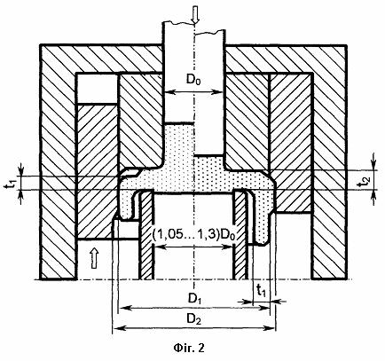
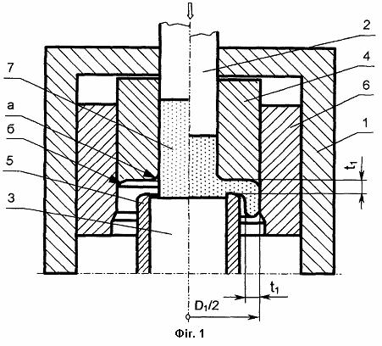
Рис. 1.4. Спосіб комбінованого радіально-прямого видавлювання порожнистих деталей с перемінною товщиною стінки

Slide 12
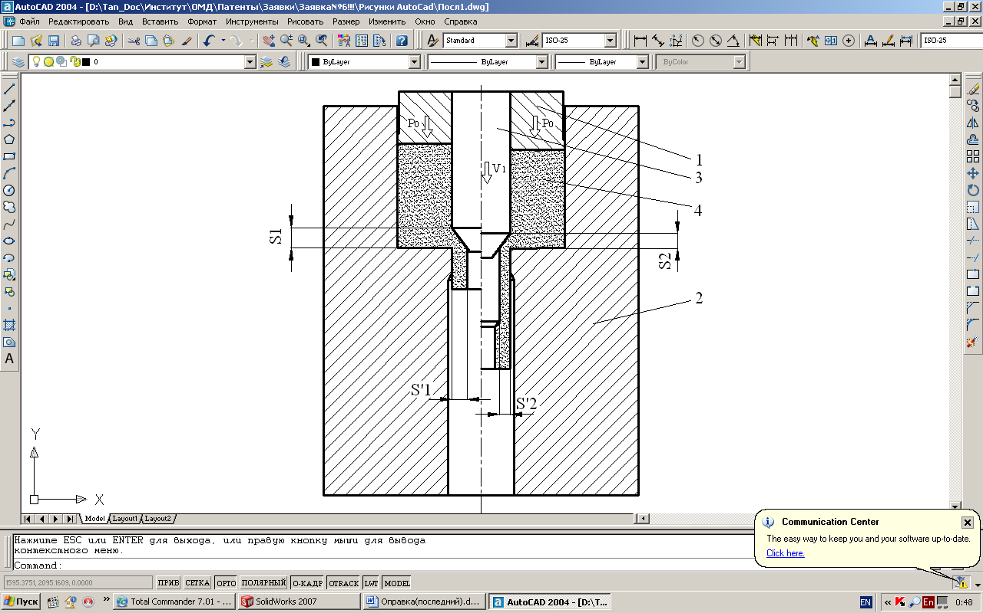
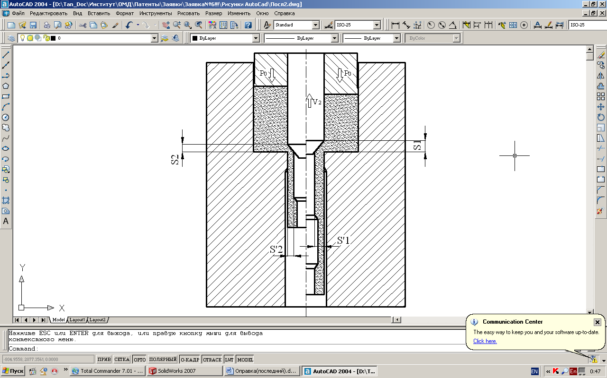
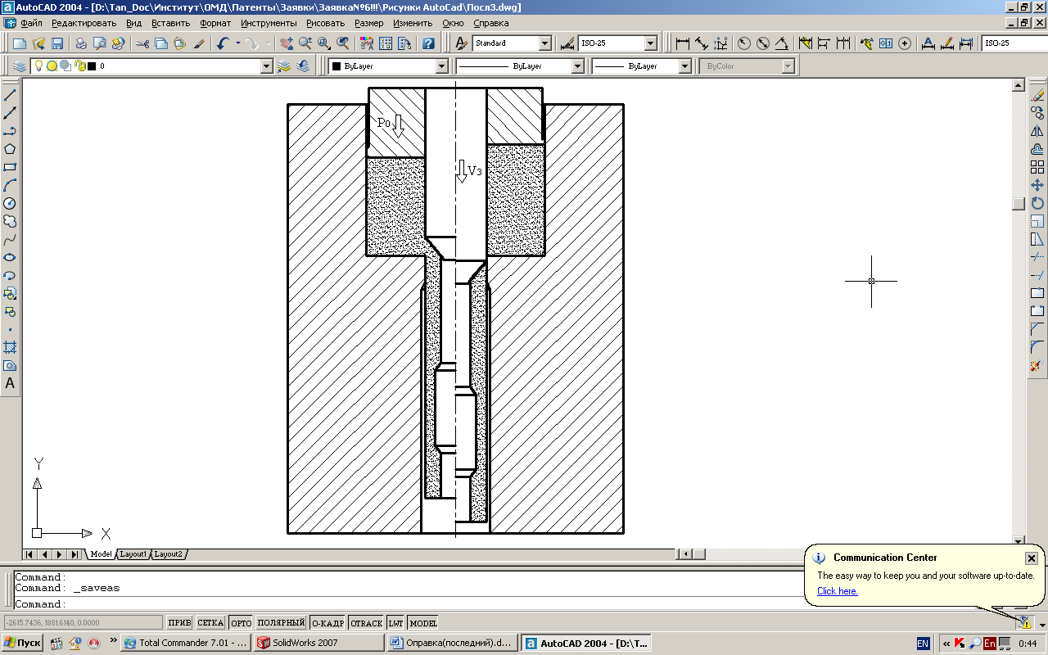
Дослідження процесу радіально-прямого видавлювання з обтисненням на рухомій конічній оправці і встановлені закономірності дозволили розробити ряд нових способів комбінованого деформування. Одним з них є напівбезперервне видавлювання порожнистих деталей із змінною товщиною стінки (рис. 1.5).
Рис. 1.5. Спосіб комбінованого видавлювання на конічної оправці: радіально-пряме видавлювання (а, б), відрізання готової деталі від багатоштучної заготовки (в)

Slide 13
Даний спосіб реалізується шляхом виготовлення декількох деталей з однієї вихідної багатоштучної заготовки напівбезупинним радіально-прямим видавлюванням в зазор, утворений між оправкою і матрицею. Відділення готової деталі від багатоштучної заготовки здійснюється в зоні зміни напрямку течії металу з радіального на прямий шляхом переміщення оправки відносно матриці у напрямку руху пуансона при видавлюванні. Спосіб дозволяє за рахунок варіювання зазору між матрицею і оправкою також отримувати деталі типу втулок зі змінною товщиною стінки, яка значно розширює технологічні можливості процесу і номенклатуру штампованих деталей.
Реалізація способу поетапного видавлювання стаканів зі змінною товщиною стінки в новому штампі здійснюється за рахунок того, що пристрій додатково обладнаний проміжною плитою, на якій встановлюється формоутворююча матриця, та приводом для заданого узгодження переміщення матриці. Виконання у вигляді основному двох змонтованих на нерухомій плиті гідроциліндрів, штоки, які з'єднані з проміжною плитою, при цьому порожнина матриці виконано профільованою (рис. 1.6).

Slide 14
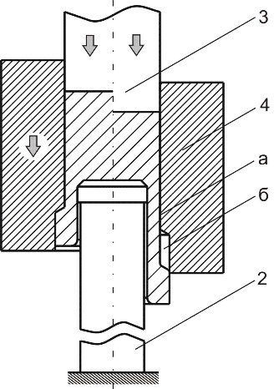
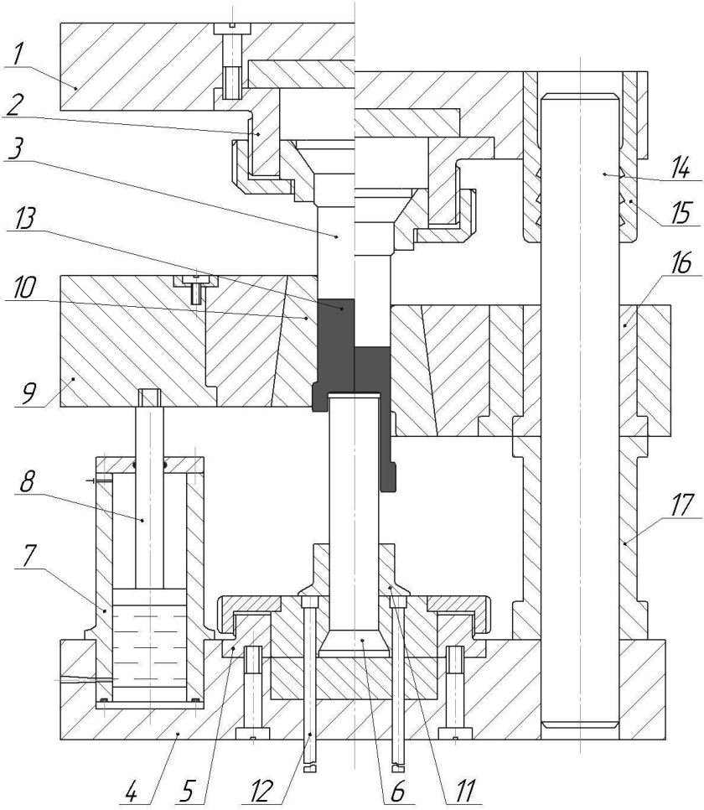
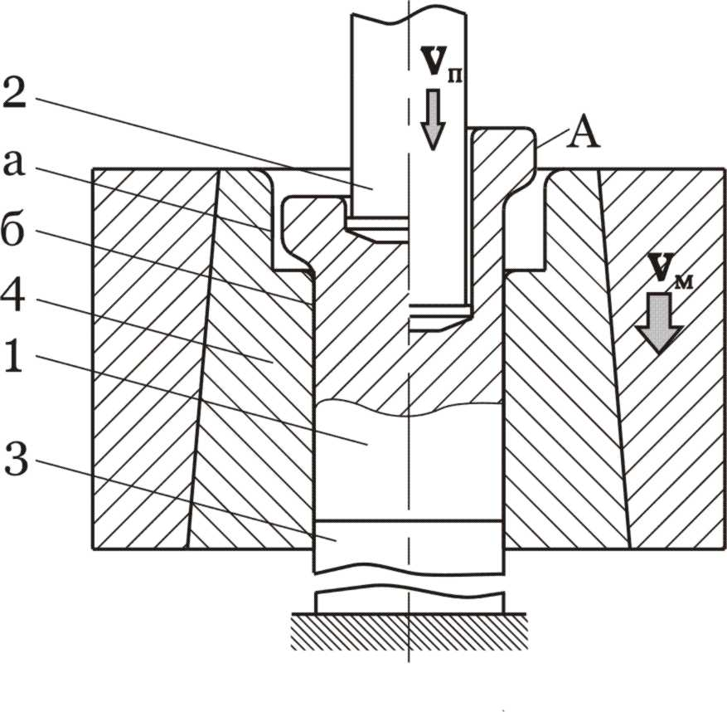
Рис. 1.6. Схема штампа для реалізації способу комбінованого видавлювання порожнистих деталей зі перемінною товщиною стінки

Slide 15
Способи видавлювання деталей з керуванням кінематикою течії металу
Обмеження, властиві відомим способам поперечного видавлювання з односторонньою подачею металу в приймальню порожнину. Усунення нерівномірності деформування можна досягти за рахунок того, що за новим способом процес виконують в дві стадії, при цьому на першій стадії виконують видавлювання з односторонньою подачею за рахунок деформування частини заготовки, розташованої з одного боку від порожнини матриці (рис. 1.7, а). На іншій стадії здійснюють видавлювання з двосторонньою подачею металу частин заготовки, що деформується, розташованих по обидві сторони від порожнини матриці.
У тих випадках, коли видавлювання з двосторонньою подачею неможливо здійснити через особливості конструкції деталі, на першій стадії здійснюється висадка заготовки, а на другій стадії, навпаки, виконують видавлювання з односторонньою подачею в порожнину матриці металу відростка напівфабрикату, що деформується, розташованої зверху від порожнини (рис. 1.7, б). Способи видавлювання деталей з керуванням кінематикою течії металу
Обмеження, властиві відомим способам поперечного видавлювання з односторонньою подачею металу в приймальню порожнину. Усунення нерівномірності деформування можна досягти за рахунок того, що за новим способом процес виконують в дві стадії, при цьому на першій стадії виконують видавлювання з односторонньою подачею за рахунок деформування частини заготовки, розташованої з одного боку від порожнини матриці (рис. 1.7, а). На іншій стадії здійснюють видавлювання з двосторонньою подачею металу частин заготовки, що деформується, розташованих по обидві сторони від порожнини матриці.
У тих випадках, коли видавлювання з двосторонньою подачею неможливо здійснити через особливості конструкції деталі, на першій стадії здійснюється висадка заготовки, а на другій стадії, навпаки, виконують видавлювання з односторонньою подачею в порожнину матриці металу відростка напівфабрикату, що деформується, розташованої зверху від порожнини (рис. 1.7, б).

Slide 16
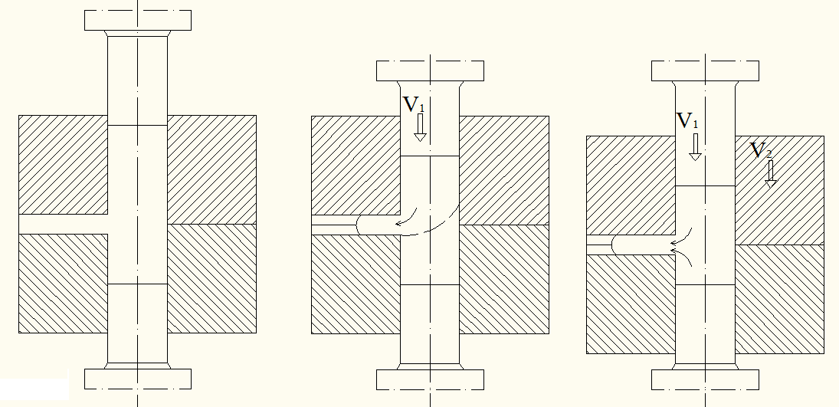
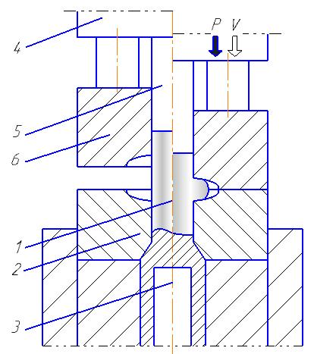
Рис. 1.7. Способи поперечного видавлювання с регульованою подачею металу в порожнину матриці

Slide 17
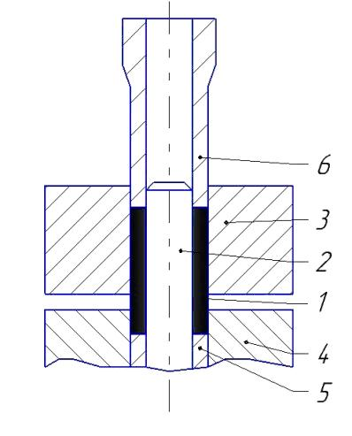
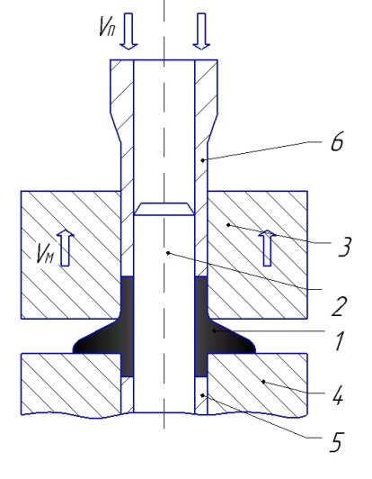
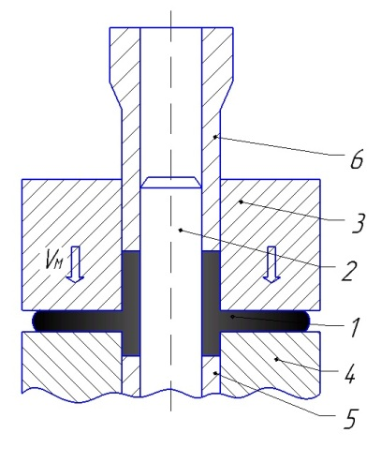
Комбінування висадки з видавлюванням є суттю нових способів деформування, спрямованих на підвищення об’ємів фланців, що видавлюються, усунення відхилень форми і збільшення граничних діаметрів цих фланців (рис. 1.8), а також підвищення ступеня опрацювання металу по всьому об'єму виробів, що видавлюються (рис. 1.9).
Рис. 1.8. Спосіб комбінування радіального видавлювання с висадкою фланця

Slide 18
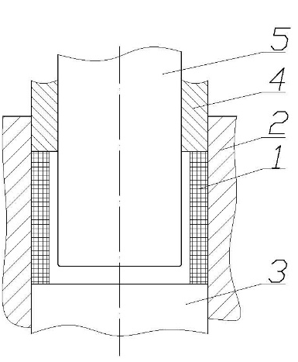
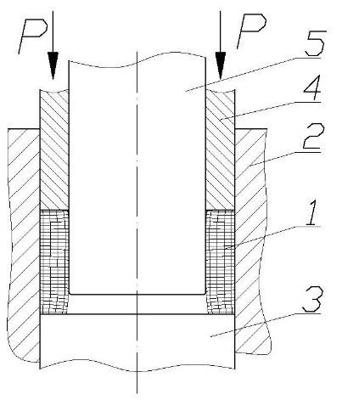
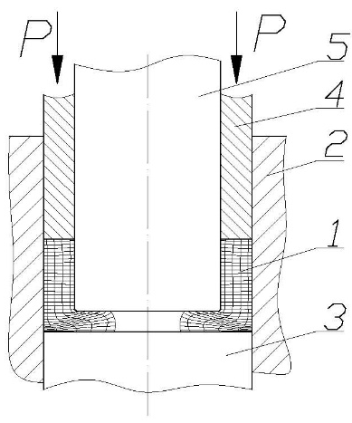
Для зниження або повного усунення такого дефекту, як утягнення на дні стакану, можливе використання сил контактного тертя, зокрема шляхом виконання процесу в режимі реверсивного тертя (рис. 1.10).
Завдання зменшення чи усунення утягнення можна вирішити за рахунок того, що на бічній поверхні в зоні дна стакану (рис. 1.11) або на дні стакану (рис. 1.15) формують зовнішній кільцевій виступ (бурт) шляхом заповнення заглиблення, яке передбачене в матриці або в торці контрпуансона.
Рис. 1.9. Спосіб комбінування радіального видавлювання с висадкою вихідної заготовки і фланця

Slide 19
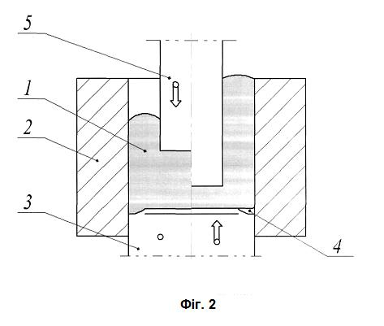
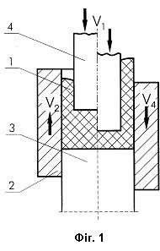
Рис. 1.10. Спосіб видавлювання з реверсивним тертям [8, 53]
Рис. 1.11. Спосіб попередження утягнень

Slide 20
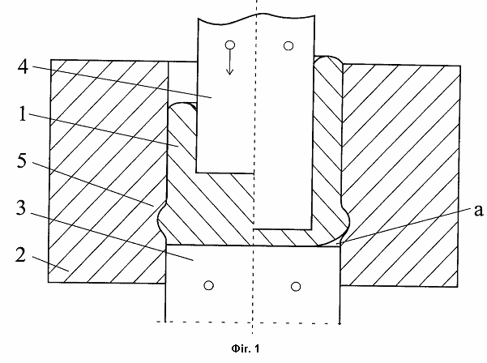
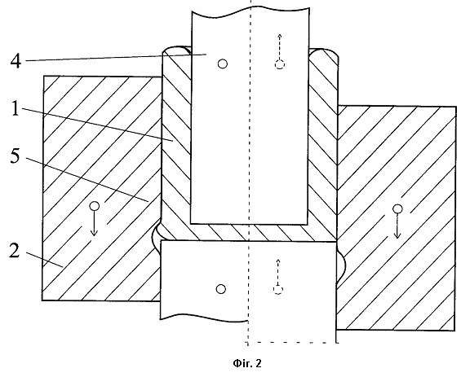
Рис. 1.12. Спосіб усунення утягнення за допомогою технологічного бурта

Slide 21
Способи інтенсифікації пластичного деформування
Задачею способів інтенсифікації пластичної деформації є розширення технологічних можливостей та покращення якості виробів за рахунок забезпечення проробки металу і зниження нерівномірності деформованого стану. За способом видавлювання порожнистих деталей ця задача вирішується за рахунок того, що деформування відбувається в два етапи таким чином, що на першому етапі одночасно виконують зворотне видавлювання стінки стакану та пряме видавлювання з утворенням технологічного відростку в донній частини стакану, а на другому етапі відбувається витіснення металу з технологічного відростку назад у донну частину стакана (рис. 1.13). Знакозмінна деформація, якій піддається метал в донній частині напівфабрикату – стакану за рахунок спочатку прямого, а потім зворотного витискування (видавлювання) металу в донну частину, забезпечує добру проробку металу цієї донної зони.

Slide 22
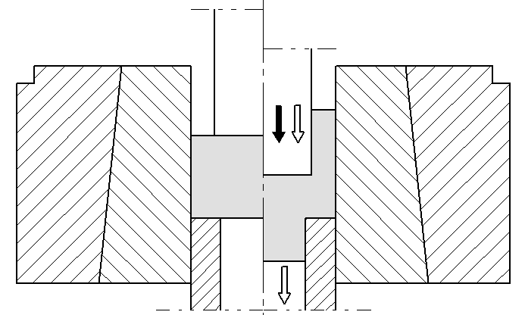
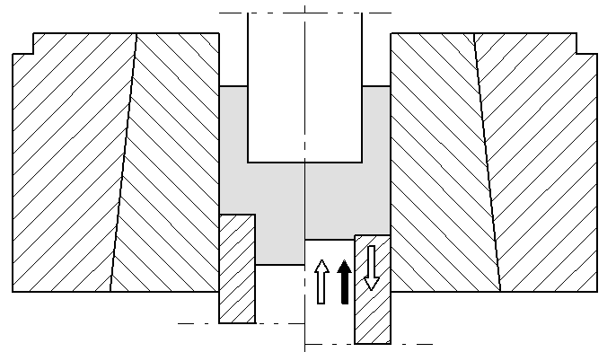
Рис. 1.13. Спосіб зниження нерівномірності пластичного деформування

Slide 23
Для розширення номенклатури заготовок із підвищеними механічними властивостями спочатку отримують порожнисту циліндричну заготівку із підвищеними механічними властивостями циклічним багаторазовим радіально-прямим видавлюванням в зазор, який утворюється між матрицею із конічною ділянкою та ступінчастою конічною оправкою. Після отримання циліндричної заготовки із підвищеними механічними властивостями її розрізають вздовж вісі симетрії та вигинають в полотно (рис. 1.14) [70].
Способи знакозмінного деформування корисні й для виготовлення деталей з фланцем. Спосіб полягає у радіальному видавлюванні металу заготовки в кругову порожнину та відрізняється тим, що заготівка попередньо редукується у нижній (рис. 1.15, а) або верхній напівматриці (рис. 1.16, б). При обтисненні заготовки створюється сприятлива схема напружено-деформованого стану, а саме всебічне стиснення, що підвищує якість поверхневих шарів заготівки і пластичність металу, так як «заліковує» мікротріщини та дефекти поверхневого шару заготовки та сприяє кращій обробці металу у фланці на стадії радіального видавлювання.

Slide 24
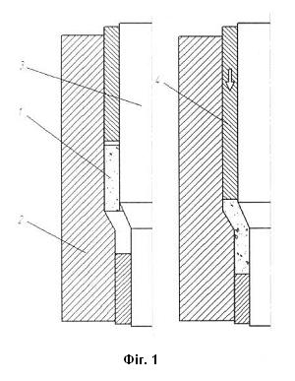
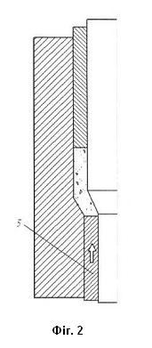
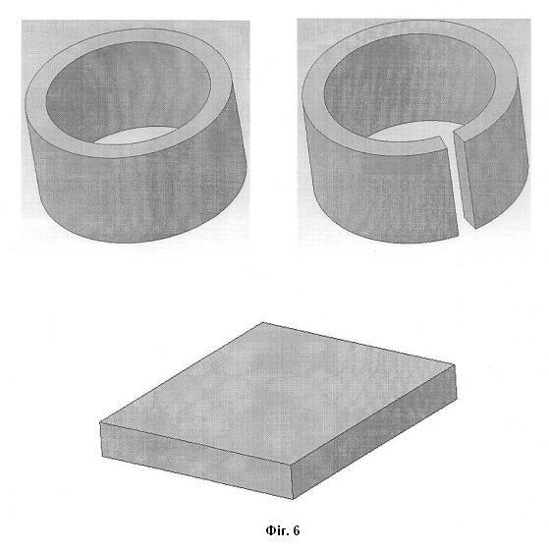
Рис. 1.14. Спосіб інтенсивного пластичного деформування

Slide 25


Рис. 1.15. Способи комбінування процесів обтиснення заготовки і радіального видавлювання (способи знакозмінного деформування)

Slide 26
  Забезпечення якості деталей в процесах холодного видавлювання
Параметри, що визначають якість деталей, отриманих холодним видавлюванням, можна розділити на 5 великих груп: відхилення форми і розташування поверхонь деталей, неточність розмірів, якість поверхні, нерівномірність деформованого стану, а також тріщини і руйнування. Серед них найбільш поширеними і тими, що обмежують технологічні можливості процесів, можна вважати відхилення форми і тріщини. При цьому, вони є характерними для більшості способів видавлювання, хоча є і дефекти, властиві тільки окремим схемами деформування. Більшість даних дефектів з'являються внаслідок недосконалості умов деформування і конструкції інструменту та вимагають теоретичного і експериментального вивчення, особливо стосовно до нових способів деформування. Визначення критичних з точки зору дефектоутворення параметрів процесу дозволить оцінити можливість розширення сфери застосування технологій видавлювання.
Загальновизнаним і характерним дефектом для процесів холодного видавлювання, що знижує якість деталей і технологічні можливості процесу, є відхилення форми у вигляді утягнень, які утворюються в зоні формування фланця. Залежно від схеми видавлювання дефекти подібного роду можуть виникати як на різних стадіях процесу, так і в різних зонах деталі, що формується (рис. 1.16). Для процесу зворотного видавлювання деталей типу стакан характерною є поява утягнення у вигляді відходу металу в донній частині біля стінки матриці на заключних стадіях процесу при товщині дна менше, ніж товщина стінки порожнистої частини (див. рис. 1.16, схема 1). Так само на заключній стадії можливе відшарування металу від торця пуансона при прямому видавлюванні втулки при товщині фланця меншій, ніж товщина стінки порожнистої частини (схема 2). При радіальному видавлюванні відносно товстих фланців на кінці або в середній частині трубчастої заготовки (схема 3) на початковій стадії характерним дефектом є роздача отвору в зоні фланця, який формується, з утворенням утягнення.

Slide 27






Рис. 1.16. Схеми утворення дефектів типу утягнень
1 | 2 | 3
4 | 5 | 6

Slide 28




При комбінованому радіально-зворотному видавлюванні утягнення виникають в порожнині або зовні на дні стакану (схема 4). Утягнення виникають через випереджальну течію зовнішніх шарів стінки стакану або внутрішніх шарів біля стрижня при прямому видавлюванні (див. рис. 1.16, схеми 5 і 6; рис. 1.17, а). Установчі фізичні та комп'ютерні експерименти дозволяють виявити характер відхилень форми деталей, отриманих різними способами видавлювання.
Рис. 1.17. Дефекти форми типу утягнень у деталей, які отримані за різними технологічними схемами

Slide 29
Для процесу радіального видавлювання фланців характерними дефектами, крім викривлення форми фланців, є і утягнення, які з'являються на внутрішній поверхні порожнистої заготовки (див. рис. 1.17, б; рис. 1.18, п. 1) при значеннях висоти приймальної порожнини, що перевищують товщину стінки трубчастої заготовки.
Дефекти типу внутрішніх утягнень (прострілів) при комбінованому видавлюванні (див. рис. 1.17, в) виникають переважно через інтенсивну радіальну течію металу при наближенні пуансона до зони розташування фланця. Утягнення у вигляді неприлягання зовнішнього контуру деталі до поверхні матриці є характерним дефектом форми також і для процесу радіально-прямого видавлювання на конусній оправці (див. рис. 1.17, г). СЕ-моделі процесів видавлювання показують досить близькі до дослідних відхилення форми деталей. Прогнозування утворення дефектів у вигляді утягнень при радіальному і прямому видавлюванні за допомогою МСЕ-моделей (див. рис. 1.18 і рис. 1.19) дозволяють встановити область раціональних параметрів деталей.
Обробка результатів комп'ютерного моделювання дозволила побудувати діаграму, на якій область вище кривої відповідає зоні утворення дефектів типу утягнень. Слід зазначити, що запобігання цього виду утягнень становить значну складність, обумовлену недоступністю зони появи дефекту. Подальше усунення дефекту деталей, який виникає, можливо шляхом висадки фланця після завершення видавлювання.

Slide 30






1 | 2 | 3
Рис. 1.18. Зіставлення результатів експериментальних і комп’ютерних досліджень прогнозування дефектів типу утягнень

Slide 31











а | б | в
г | д | е
Рис. 1.19. Послідовність утворення дефектів типу утягнень і складок в процесі радіального видавлювання фланця на порожнистій заготовці

Slide 32





Характерні види дефектів і відхилень форми деталей, отримані за різними схемами комбінованого видавлювання, наведені як на рис. 1.20 (ряди D і E), так і на рис.1.21 і 1.22.
Рис. 1.20. Дефект «торцева сфера», спеціально підготовлена заготовка і деталь, що отримана радіально-прямим видавлюванням

Slide 33



Рис. 1.21. Дефекти у вигляді викривлення відростка і складок у процесі радіально-прямого видавлювання з обтисненням

Slide 34



Рис. 1.22. Дефекти форми деталей, отриманих радіально-зворотним видавлюванням

Slide 35
При радіальному видавлюванні фланців, як в простому процесі, так і в комбінованих процесах, руйнування кромок фланців викликане вичерпанням запасу пластичності металу, що зазнає розтягування в коловому напрямку (див. рис. 1.23, поз. 1а, 2а). При суміщеному видавлюванні границі розділу течії металу нерідко стають траєкторіями тріщин. При поперечно-зворотному видавлюванні стакану руйнування можливе, якщо товщина його дна менше товщини фланця (схема F4). Вивільнення матриці в заключній стадії запобігає такому руйнуванню. Для схем поєднаного поперечно-прямого видавлювання небезпечне раннє формоутворення фланця (або відростка), який потім перетворюється в застійну зону. Для поетапного видавлювання стаканів з фланцем характерне відділення фланця або дна, викликане неузгодженістю руху матриці або протипуансона (схема E4).

Slide 36






 | а | в | с
1
2
Рис. 1.23. Дефекти у вигляді руйнувань при радіальному і комбінованому (а), боковому (в) і комбінованому радіально-прямому видавлюванні з роздачею і обтисненням (с)

Slide 38
При поперечному (радіальному і боковому) видавлюванні сильний вплив на характер розподілу деформацій по висоті осередку деформації надає кінематична схема подачі металу. Різницю в деформованому стані деталей, отриманих видавлюванням з односторонньою подачею металу (одностороннє видавлювання) і двостороннім видавлюванням можна продемонструвати на прикладі викривлення ділильної сітки, нанесеної на заготовку перед поперечним видавлюванням (рис. 1.24). При односторонньому поперечному (як бічному, так і радіальному) видавлюванні осередок інтенсивної деформації має несиметричну форму. Зона максимальної деформації і, відповідно, зона максимального зміцнення зміщуються до нижньої границі осередку деформації, на якій відбувається різкий стрибок ступеня деформації металу. При двосторонньому видавлюванні осередок деформації (ОД) розташовується в середній частині заготовки і симетричний відносно вертикальної і горизонтальної осей заготовки, а отримані фланці відповідно мають симетричну клиноподібну форму з товщиною біля кромки, яка зменшується по мірі збільшення діаметра фланця. Дана схема деформування більш сприятлива з точки зору якості отримуваного виробу і силового режиму. Але при двосторонньому поперечному видавлюванні осередок деформації має меншу висоту і об’єм, що може бути в ряді випадків недоліком, оскільки на перехідних навантажених ділянках метал може бути недостатньо зміцненим.

Slide 39
Як видно з рис. 1.25, зона максимального зміцнення при односторонній подачі металу, як і зона максимального напруження, примикає до нижньої границі осередку деформації. Найбільше зміцнення набувають частки металу, розташовані в перехідній (з центральної зони під фланець) зоні деталі. А при двосторонній подачі металу максимальне зміцнення і зона максимального напруження знаходяться в центрі осередку деформації.
При двосторонній подачі розподіл напружень в осередку симетричний на всіх стадіях видавлювання, а пік значень інтенсивності напружень приходиться на горизонтальну вісь симетрії. Для одного і того ж значення ходу пуансона величина інтенсивності напружень для двостороннього деформування вище, ніж при видавлюванні з односторонньою подачею.
При поперечному видавлюванні найбільшій деформації піддаються шари металу, що прилягають до центру відростка, який видавлюється. При видавлюванні без конічної перехідної ділянки, тобто безпосередньо на виході з контейнера в бічну порожнину висотою h₂ (модуля А), коефіцієнт нерівномірності деформації знаходиться в межах від 1,7 до 2,3 (рис. 1.26).

Slide 40






1 | 2 | 3
Рис. 1.24. Схеми деформування і зразки, отримані одностороннім, двостороннім і послідовним двостороннім видавлюванням металу

Slide 41


Для поліпшення експлуатаційних властивостей навантажених виробів необхідне кероване формування структури перехідних зон з метою запобігання утворенню текстури або вичерпання ресурсу пластичності. Різні поєднання рухів і навантажень пуансонів дозволяють регулювати положення зони максимального зміцнення металу по висоті осередку деформації.

Slide 42

Рис. 1.25. Аналіз напружено-деформованого стану при радіальному видавлюванні методами вимірювання твердості і МСЕ (аркуш 1)

Slide 43



Slide 44






Рис. 1.25. Аналіз напружено-деформованого стану при радіальному видавлюванні методами вимірювання твердості і МСЕ (аркуш 2)

Slide 45

Рис. 1.26. Підвищення рівномірності деформованого стану при поперечному видавлюванні

Slide 46
При дослідженні процесу суміщеного радіально-прямого видавлювання було встановлено, що картини викривлення ділильної сітки, отримані в програмі Qform2D, добре узгоджуються з характером реальної течії металу (рис. 1.27, а). Аналізуючи залежність положення границі (поверхні) розділу течії від параметрів процесу, слід зазначити, що процес супроводжується зрушенням по цій границі і швидкість прямого витікання прагне до швидкості деформування. Це супроводжується небезпекою появи тріщин на границях зсуву металу відносно вже здеформованої частини деталі, яка стає застійною зоною. У програмі Qform поверхневі лінії – це засіб діагностики внутрішніх і поверхневих дефектів в заготовках при штампуванні. Якщо ці лінії проникають всередину заготовки – це вказує на небезпеку виникнення дефекту (див. рис. 1.27, а). До таких дефектів відносяться різного роду утягнення і простріли, попередні руйнування деталей.

Slide 47
Для розширення діапазону розмірів, підвищення складності отримуваних деталей і поліпшення якості штампованих деталей ефективний спосіб комбінованого видавлювання в рухомій матриці. За даним способом за рахунок поділу осередків деформації видавлювання в прямому і поперечному напрямках з роздільних зон заготівки можливе переміщення значного об`єму металу як в поперечну порожнину матриці, так і в прямому напрямку без утворення руйнувань (рис.1.27, б).
Дефекти при видавлюванні і нерівномірність інших схем комбінованого видавлювання (див. рис. 1.27, нижній ряд) показує складність процесів і необхідність керування формозміною і процесом деформування з великими ступенями свободи течії.

Slide 48







На рис. 1.28–1.30 наведені приклади створення нерівномірності деформованого стану і деталей з характерними руйнуваннями, отриманими при видавлюванні з односторонньою подачею металу в поперечну порожнину, і схеми відповідних способів, спрямованих на запобігання подібних руйнувань. При боковому видавлюванні з односторонньою подачею відростків (див. рис. 1.28, схема 1) тріщини вздовж нижньої границі ОД з'являються як при деформуванні високопластичних алюмінієвих сплавів, так і при видавлюванні в напівгарячому стані (див. рис. 1.29, а).
а | б
в | г
Рис. 1.27. Нерівномірність деформацій при комбінованому радіально-поздовжньому видавлюванні

Slide 49
Для деталей з відростками і фланцями встановлені позитивні можливості схем радіального видавлювання послідовно двосторонньою подачею металу заготовки в порожнину матриці (див. рис. 1.28, схема 2). Для усунення небезпеки руйнування деталі на перехідній до відростка ділянці за рахунок зниження високого градієнта деформацій на границі осередку при одночасному забезпеченні достатньої міцності запропоновано доповнювати одностороннє видавлювання двостороннім видавлюванням на заключній стадії (рис. 1.29, б).

Slide 50
Дякую за увагу

